Slide 1
طراحی محصول
فصل 4
Operations Management - 6th Edition
Roberta Russell & Bernard W. Taylor, III

Slide 2
سرفصل مطالب
طراحی فرایند Design Process
طراحی هم‌زمان- هم‌روند Concurrent Design
فناوری طراحی
بازبینی طراحی
طراحی برای سازگاری با محیط زیست
طراحی توانمند Design for Robustness
گسترش عملکرد کیفیت (آرایش کارکردهای کیفی) Quality Function Deployment

Slide 3
فرایند طراحی
طراحی خوب می‌تواند حربه‌ای رقابتی باشد a competitive edge
  طراحی خوب ویژگی‌های محصول را بر خواسته‌های مشتری منطبق می‌سازد
  طراحی خوب الزامات مشتریان را به ساده‌ترین و کم‌هزینه‌ترین روش بر‌آورده می‌سازد
  زمان طراحی را کمینه می‌کند
  بازنگری و اصلاحات را برای عملی شدن طرح حداقل می‌کند

Slide 4
فرایند طراحی (ادامه)
طراحی محصول
  ظاهر محصول
  استانداردهای عملکردی
  مواد را مشخص می‌کند
  ابعاد و تلورانس‌ها را تعریف می‌کند

Slide 5
طراحی محصول (ادامه)

Slide 6
ایده سازی
واحد طراحی و توسعه شرکت
پیشنهادها یا حتی شکایات مشتریان
تحقیقات بازار
تأمین‌کنندگان
فروشندگان بازار
کارگران کارخانه
توسعه فناوری‌های جدید
رقبا

Slide 7
ایده‌سازی (ادامه)
نقشه‌های ادراکی Perceptual Maps
  مقایسه تصویری ادراکات مشتریان
الگوبرداری Benchmarking
  مقایسه با بهترین هم‌گروه
مهندسی معکوس Reverse engineering

Slide 8
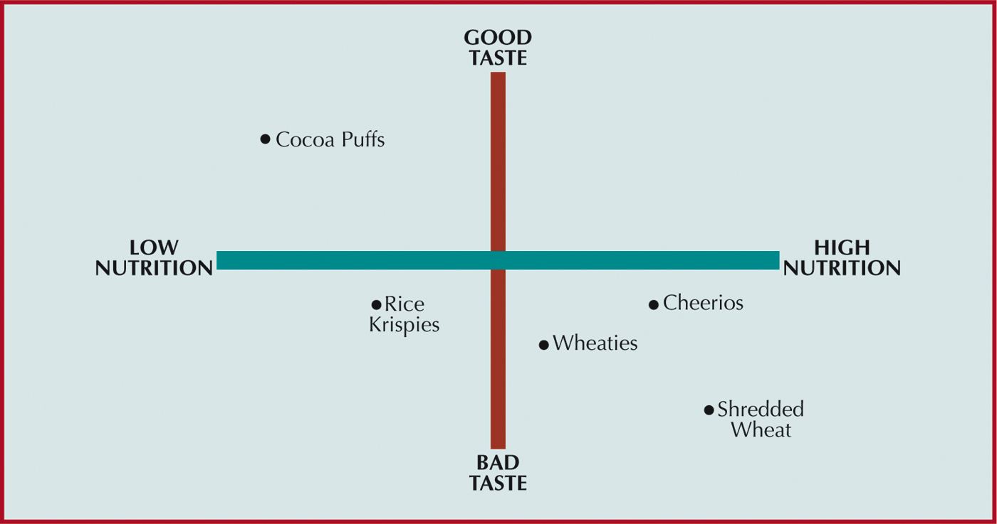
Perceptual Map of Breakfast Cereals

Slide 9
امکان سنجی Feasibility Study
تحلیل بازار Market analysis
تحلیل اقتصادی Economic analysis
تحلیل استراتژیک/ فنی
مشخصه‌های عملکردی

Slide 10
نمونه‌سازی سریع Rapid Prototyping
آزمودن و اصلاح مدل اولیه
ساخت نمونه از
  از طرح ظاهر
  از طرح کارکردی functional design
  از طرح تولیدی
  نمونه آزمودنی
بازنگری طرح
آزمون دوباره

Slide 11


طراحی ظاهری و کارکردی
طراحی ظاهر
  محصول چگونه دیده می‌شود؟
طراحی کارکردی
  محصول چگونه کار خواهد کرد؟
    قابلیت اعتماد reliability
    قابلیت نگهداری maintainability
    قابلیت استفاده usability

Slide 12
محاسبه قابلیت اعتماد
حالت سری
0.90
0.90
0.90 x 0.90 = 0.81

Slide 13
محاسبه قابلیت اعتماد (ادامه)
اجزای موازی
0.90
R₂
0.95
0.95 + 0.90(1-0.95) = 0.995
R₁

Slide 14
قابلیت اعتماد سیستم
0.90
0.98
0.92
0.98
0.98
0.92+(1-0.92)(0.90)=0.99
0.98
0.98 x 0.99 x 0.98 = 0.951

Slide 15
آمادگی سیستم System Availability (SA)
MTBF
MTBF + MTTR
SA =
MTBF = زمان میانگین میان خرابی‌ها
MTTR = زمان میانگین تا تعمیر

Slide 16
آمادگی سیستم (ادامه)
PROVIDER MTBF (HR) MTTR (HR)
A 60 4.0
B 36 2.0
C 24 1.0
SA_{A} = 60 / (60 + 4) = .9375 or 94%
SA_{B} = 36 / (36 + 2) = .9473 or 95%
SA_{C} = 24 / (24 + 1) = .96 or 96%

Slide 17
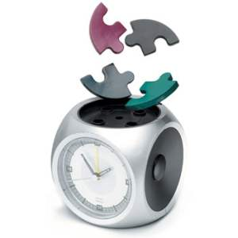
قابلیت استفاده
  سادگی یادگیری
  سادگی کارکرد
  سادگی به‌ یاد ماندن روش کار
  تناوب و شدت خرابی‌ها
  تجربه رضایت‌بخش برای کاربر

Slide 18
طراحی تولید Production Design
محصول چگونه ساخته خواهد شد؟
  ساده‌سازی Simplification
    کاهش تعداد قطعات، مراحل مونتاژ یا حالات انتخابی
  استانداردسازی Standardization
    استفاده از قطعات موجود و قابل جایگزینی
  طراحی ماجولار Modular Design
    ترکیب بلوک‌ها/ بخشهای استاندارد شده برای یک محصول نهایی
  طراحی برای تولید Design for Manufacture (DFM)
    طراحی محصول به گونه‌ای که به سادگی و با صرفه اقتصادی تولید شود

Slide 19
ساده سازی طراحی
Source: Adapted from G. Boothroyd and
P. Dewhurst, “Product Design…. Key to Successful Robotic Assembly.” Assembly Engineering (September 1986), pp. 90-93.
(a) Original design
(b) Revised design
(c) Final design
Assembly using
common fasteners
One-piece base & elimination of fasteners
Design for push-and-snap
assembly

Slide 20
طرح‌های نهایی برای محصول
طرح‌های فرایندی
  دستور‌العمل‌های کاری
    ابزارها و تجهیزات لازم
    الزامات مواد اولیه
    رویه‌های کاری و توصیف مشاغل
    برنامه‌های رایانه‌ای برای دستگاه‌های خودکار
طراحی نهایی
  طرح‌های مشروح با مشخصه‌های فنی

Slide 21
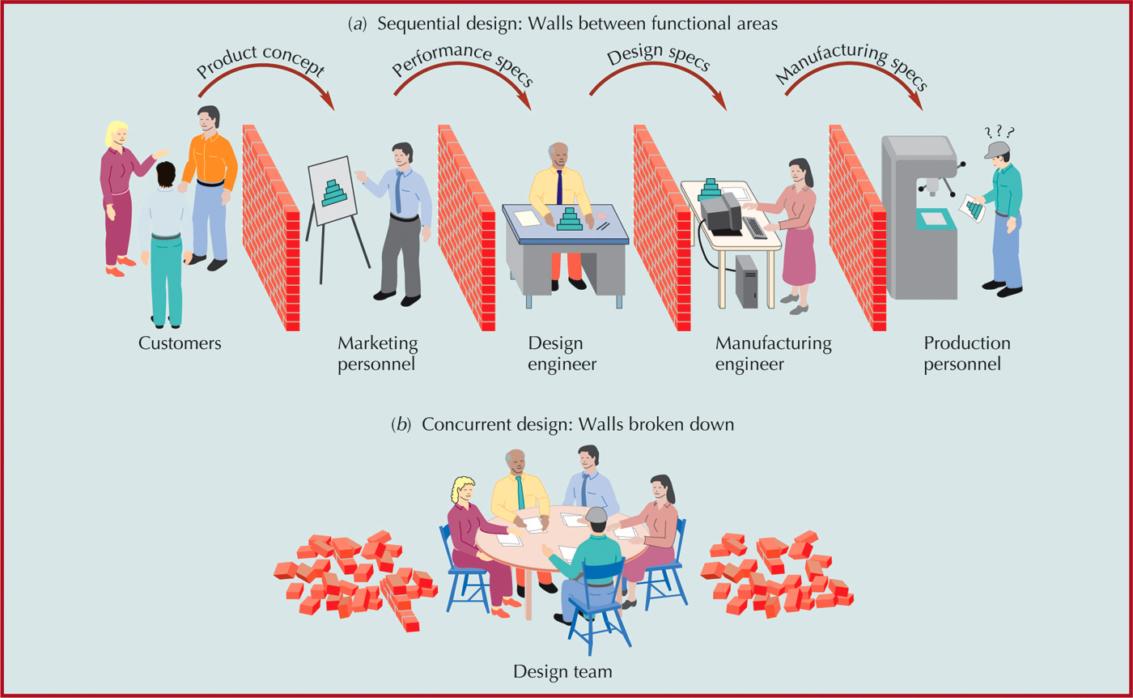
تیم طراحی- طراحی تیمی

Slide 22
طراحی همزمان- هم‌روند
Concurrent Design
رویکردی تازه برای طراحی که طراحی همزمان محصولات و فرایندها به صورت تیمی
بهبود دهنده کیفیت تصمیمات اولیه طراحی
دربر دارنده تأمین‌کنندگان
با توجه به فرایند تولید
به کارگیری سیستم هزینه منهای قیمت Uses a price-minus system
زمانبندی و مدیریت این کار پیچیده است و برخی وظایف باید همزمان انجام شوند
از فناوری برای کمک به طراحی کمک می‌گیرد

Slide 23
فناوری در طراحی
Computer Aided Design (CAD)
  کمک کننده به ایجاد، اصلاح و تحلیل طراحی
  computer-aided engineering (CAE)
    برای آزمودن و تحلیل طراحی‌ها در رایانه
  computer-aided manufacturing (CAD/CAM)
    رابط طراحی رایانه‌ای با تولید خودکار
  Product Life cycle Management (PLM)
    مدیریت کل چرخه عمر یک محصول: نگهداری سوابق اصلاحات طول عمر محصول
  Collaborative Product Design (CPD)

Slide 24
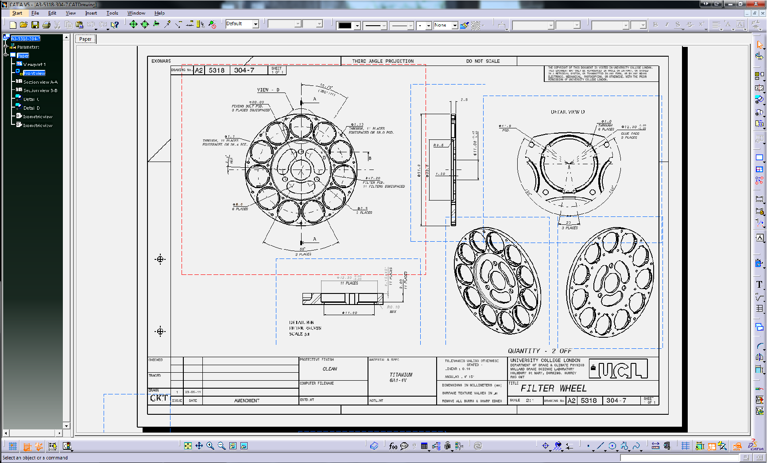

Slide 25
بازنگری طراحی
بازنگری طراحی برای جلوگیری از خرابی و اطمینان از ایجاد ارزش
  Failure mode and effects analysis (FMEA)
    روشی سیستماتیک برای تجزیه و تحلیل خرابی‌های محصول
  Fault tree analysis (FTA)
    روشی دیداری برای تحلیل روابط متقابل میان خرابی‌ها
  Value analysis (VA)
    تجزیه و تحلیل ارزش برای کمک به حذف جنبه‌ها و کارکردهای اضافی

Slide 26
FMEA for Potato Chips
Failure Mode | Cause of Failure | Effect of Failure | Corrective Action
Stale | low moisture content expired shelf life poor packaging | tastes bad won’t crunch thrown out lost sales | add moisture cure longer better package seal shorter shelf life
Broken | too thin too brittle rough handling rough use poor packaging | can’t dip poor display injures mouth chocking perceived as old lost sales | change recipe change process change packaging
Too Salty | outdated receipt process not in control uneven distribution of salt | eat less drink more health hazard lost sales | experiment with recipe experiment with process introduce low salt version

Slide 27
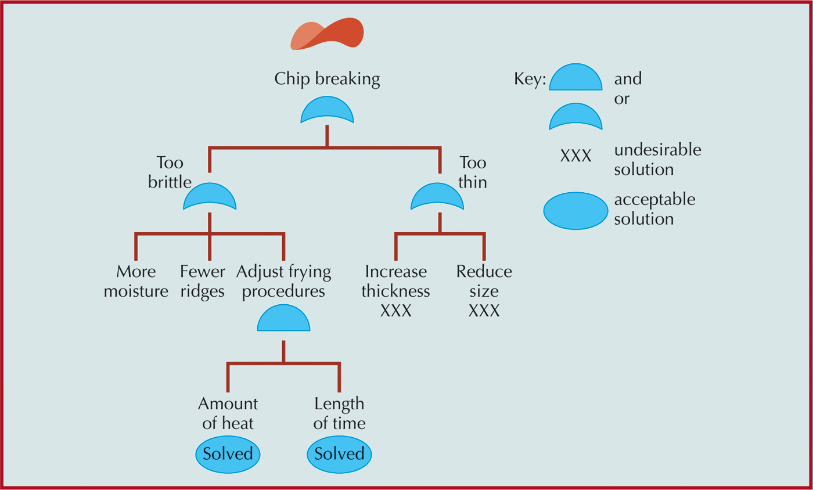
Fault tree analysis (FTA)

Slide 28
تجزیه و تحلیل ارزشValue analysis (VA)
جنرال الکتریک 1947
بدون این چه می‌شود؟
آیا عملکرد آن بیش از نیاز است؟
آیا هزینه‌های بیش از سودش است؟
آیا چیز دیگری می‌تواند بهتر از آن باشد؟
آیا می‌توان آن را چیزی ساخت که:
  روش ساختش ارزان‌تر باشد؟
  ابزاربندی ارزان‌تری بخواهد؟
  مواد ارزان‌تری بخواهد؟
آیا کس دیگری می‌تواند آن را ارزان‌تر، بهتر یا سریع‌تر بسازد؟

Slide 29
تجزیه و تحلیل ارزش (ادامه)
به تازگی:
  آیا قابل بازیافت یا قابل بازگشت به طبیعت است؟
  آیا فرایند تولیدش از دید محیط زیست پایدار است؟
  آیا بیش از آن که ارزش دارد انرژی مصرف می‌کند؟
  آیا این کالا یا آلایش‌های جنبی آن به محیط آسیب می‌زند؟

Slide 30
تجزیه و تحلیل چرخه عمر محصول
دفع | به‌کارگیری | توزیع | تولید | استخراج
 |  |  |  |  | مواد لویه و انرژی
 |  |  |  |  | مواد جانبی
 |  |  |  |  | آلودگی فیزیکی
 |  |  |  |  | ضایعات
 |  |  |  |  | مواد و انرژی مصرفی
 |  |  |  |  | کل

Slide 31
طراحی برای محیط زیست و توسعه مسؤولیت تولید کننده
طراحی برای محیط
  طراحی با موادی که قابل بازیافت هستند
  طراحی با مواد بازیافتی
  طراحی برای تعمیر ساده‌تر
  حداقل کردن بسته‌بندی
  کمینه‌سازی انرژی مصرفی برای ساخت، مصرف و وارهایی

Slide 32
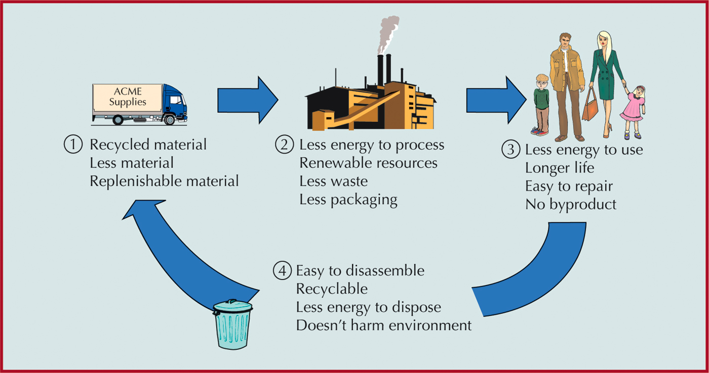
Design for Environment

Slide 33
Quality Function
Deployment (QFD)
برگردان صدای مشتری به الزامات طراحی
نمایانگر الزامات در شکل ماتریس
  ماتریس اول به نام: خانه کیفیت
  مجموعه‌ای از خانه‌های به هم متصل

Slide 34
House of Quality
5
Importance
Trade-off matrix
3
Design characteristics
1
4
2
Customer requirements
Relationship matrix
Competitive assessment
6
Target values

Slide 35
Competitive Assessment of Customer Requirements
Competitive Assessment
Customer Requirements 1 2 3 4 5
Presses quickly 9 B A X
Removes wrinkles 8 AB X
Doesn’t stick to fabric 6 X BA
Provides enough steam 8 AB X
Doesn’t spot fabric 6 X AB
Doesn’t scorch fabric 9 A XB
Heats quickly 6 X B A
Automatic shut-off 3 ABX
Quick cool-down 3 X A B
Doesn’t break when dropped 5 AB X
Doesn’t burn when touched 5 AB X
Not too heavy 8 X A B
Irons well
Easy and safe to use

Slide 36
From Customer Requirements to Design Characteristics
Energy needed to press
Weight of iron
Size of soleplate
Thickness of soleplate
Material used in soleplate
Number of holes
Size of holes
Flow of water from holes
Time required to reach 450º F
Time to go from 450º to 100º
Protective cover for soleplate
Automatic shutoff
Customer Requirements
Presses quickly - - + + + -
Removes wrinkles + + + + +
Doesn’t stick to fabric - + + + +
Provides enough steam + + + +
Doesn’t spot fabric + - - -
Doesn’t scorch fabric + + + - +
Heats quickly - - + -
Automatic shut-off +
Quick cool-down - - + +
Doesn’t break when dropped + + + +
Doesn’t burn when touched + + + +
Not too heavy + - - - + -
Irons well
Easy and safe to use

Slide 37
Tradeoff Matrix
+
+
-
-
+
Energy needed to press
Weight of iron
Size of soleplate
Thickness of soleplate
Material used in soleplate
Number of holes
Size of holes
Flow of water from holes
Time required to reach 450º
Time to go from 450º to 100º
Protective cover for soleplate
Automatic shutoff

Slide 38
Targeted Changes in Design
Energy needed to press
Weight of iron
Size of soleplate
Thickness of soleplate
Material used in soleplate
Number of holes
Size of holes
Flow of water from holes
Time required to reach 450º
Time to go from 450º to 100º
Protective cover for soleplate
Automatic shutoff
Units of measure ft-lb lb in. cm ty ea mm oz/s sec sec Y/N Y/N
Iron A 3 1.4 8x4 2 SS 27 15 0.5 45 500 N Y
Iron B 4 1.2 8x4 1 MG 27 15 0.3 35 350 N Y
Our Iron (X) 2 1.7 9x5 4 T 35 15 0.7 50 600 N Y
Estimated impact 3 4 4 4 5 4 3 2 5 5 3 0
Estimated cost 3 3 3 3 4 3 3 3 4 4 5 2
Targets 1.2 8x5 3 SS 30 30 500
Design changes * * * * * * *
Objective measures

Slide 39
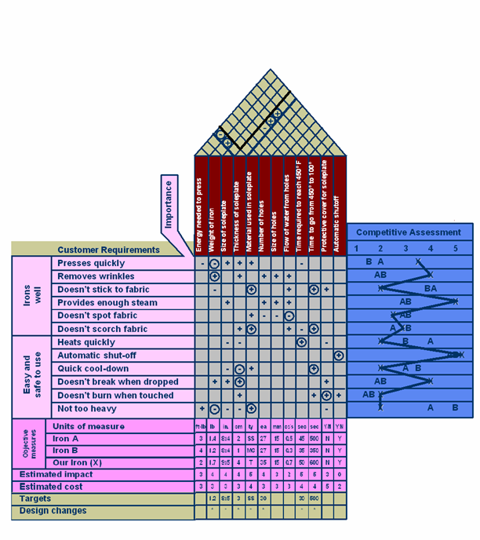
Completed
House of Quality
SS = Silverstone
MG = Mirorrglide
T = Titanium

Slide 40
A Series of Connected QFD Houses
Product characteristics
Customer requirements
A-1
Part characteristics
House of quality
Product characteristics
A-2
Process characteristics
Parts deployment
Part characteristics
A-3
Operations
Process planning
Process characteristics
A-4
Operating requirements

Slide 41
مزایای QFD
درک بهتر نیازهای مشتریان
درک بهتر تعاملات در طراحی
ادغام‌کننده طراحی و تولید
مستندسازی فرایند طراحی

Slide 42
House of Quality
Correlation:
6
X
Strong positive
Positive
X
X
X
Negative
X
X
*
Strong negative
Engineering Characteristics
Competitive evaluation
3
Check force on level ground
Energy needed
to close door
Energy needed
to open door
X = Us
Door seal
resistance
Accoust. Trans.
Window
Importance to Cust.
Water resistance
A = Comp. A
Customer
Requirements
B = Comp. B
(5 is best)
1 2 3 4 5
Easy to close
7
X
AB
1
Stays open on a hill
5
X AB
2
Easy to open
3
XAB
Doesn’t leak in rain
3
A X B
No road noise
2
X A
B
Importance weighting
10
6
6
9
2
3
Relationships:
Strong = 9
Target values
7
Medium = 3
Reduce energy
level to 7.5 ft/lb
Reduce energy
to 7.5 ft/lb.
Small = 1
Maintain
current level
Reduce force
to 9 lb.
Maintain
current level
Maintain
current level
4
5
B
BA
B
BA
Technical evaluation
(5 is best)
4
A
X
B
BXA
X
5
3
A
X
2
X
X
A
5
1
Notes:
Steps to the House of Quality
1. Customer Requirements
- rank importance to the customer
2. Customer Evaluations
- do the customer requirements give a competitive advantage
3. Engineering Characteristics
- should be relevant (affects the customer) - should be measurable
4. Fill in the body of the house
- measure relationship between each customer requirement and engineering characteristic
5. Technical evaluation of the engineering characteristics
- compare to the competitors - using objective measures
6. Filling in the Roof
- How does changing one engineering characteristic affect the others
7. Set engineering priorities and goals
- no hard and fast rules
Using the House
- helps set targets
- summarizes data for engineering
- for marketing --> represents the customer's voice
- for management --> looks for strategic opportunities
5

Slide 43
موفق باشید

